Slide 1


Multimedia educativa
ANA PAULINA RAMIREZ

Slide 2

MENU
MATEMATICAS
SUMA
MULTIPLICACION
CIENCIAS NATURALES
LA CELULA
CIENCIAS SOCIALES
MAPA DE COLOMBIA
TECNOLOGIA
LA HISTORIA DE LA COMPUTADORA

Slide 3
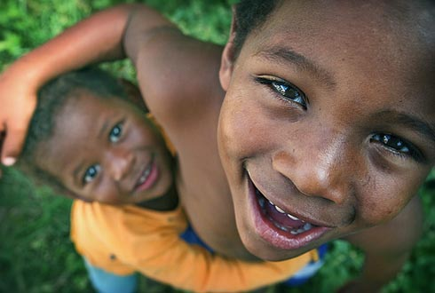
ENGLISH
COLORS
NUMBERS
ETICA Y VALORES
LOS VALORES
ESPAÑOL
LA ORTOGRAFIA

Slide 4

MATEMATICAS

Slide 5
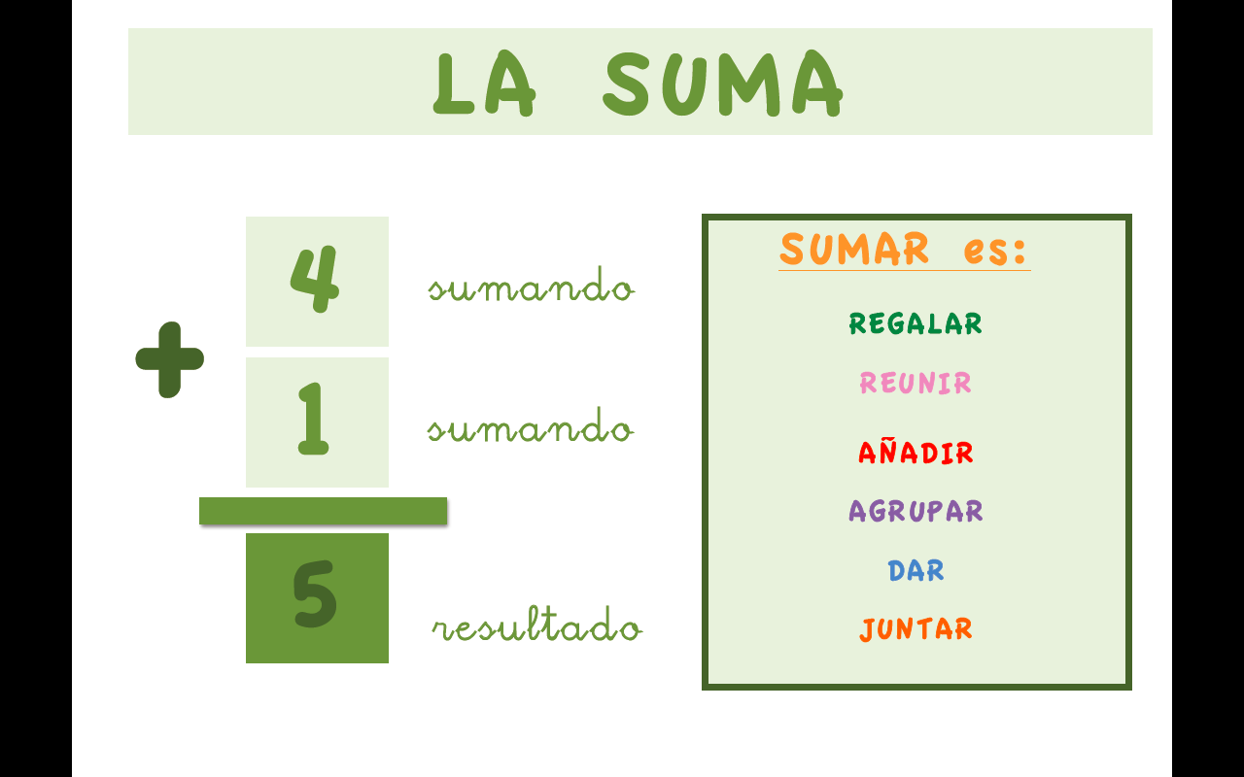

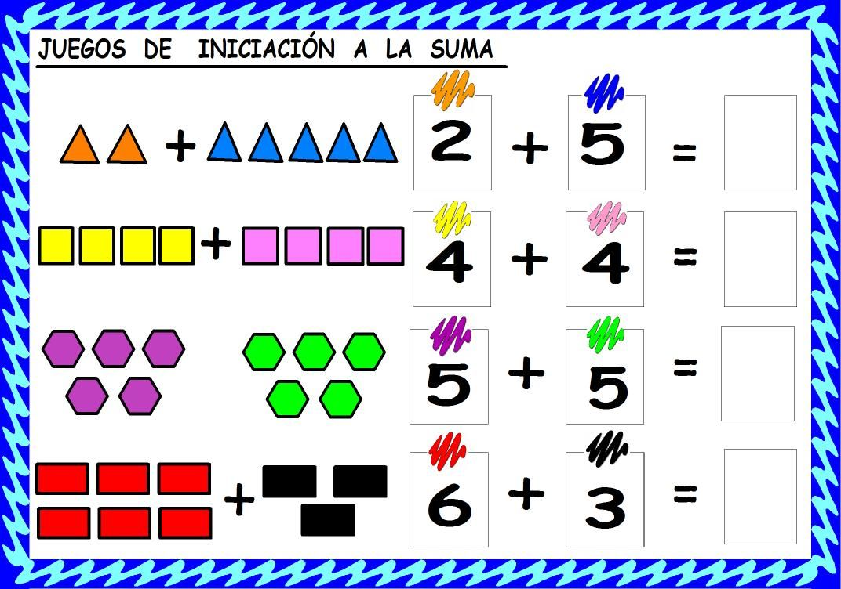
SUMA
La suma o adición es la operación matemática que resulta al reunir en una sola varias cantidades.

Slide 6
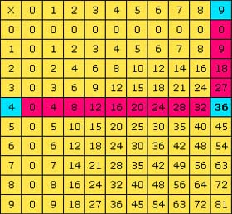
MULTIPLICACION
la multiplicación consiste en una operación de composición que requiere sumar reiteradamente un número de acuerdo a la cantidad de veces indicada por otro.

Slide 7
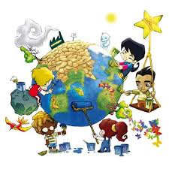
Ciencias naturales

Slide 8
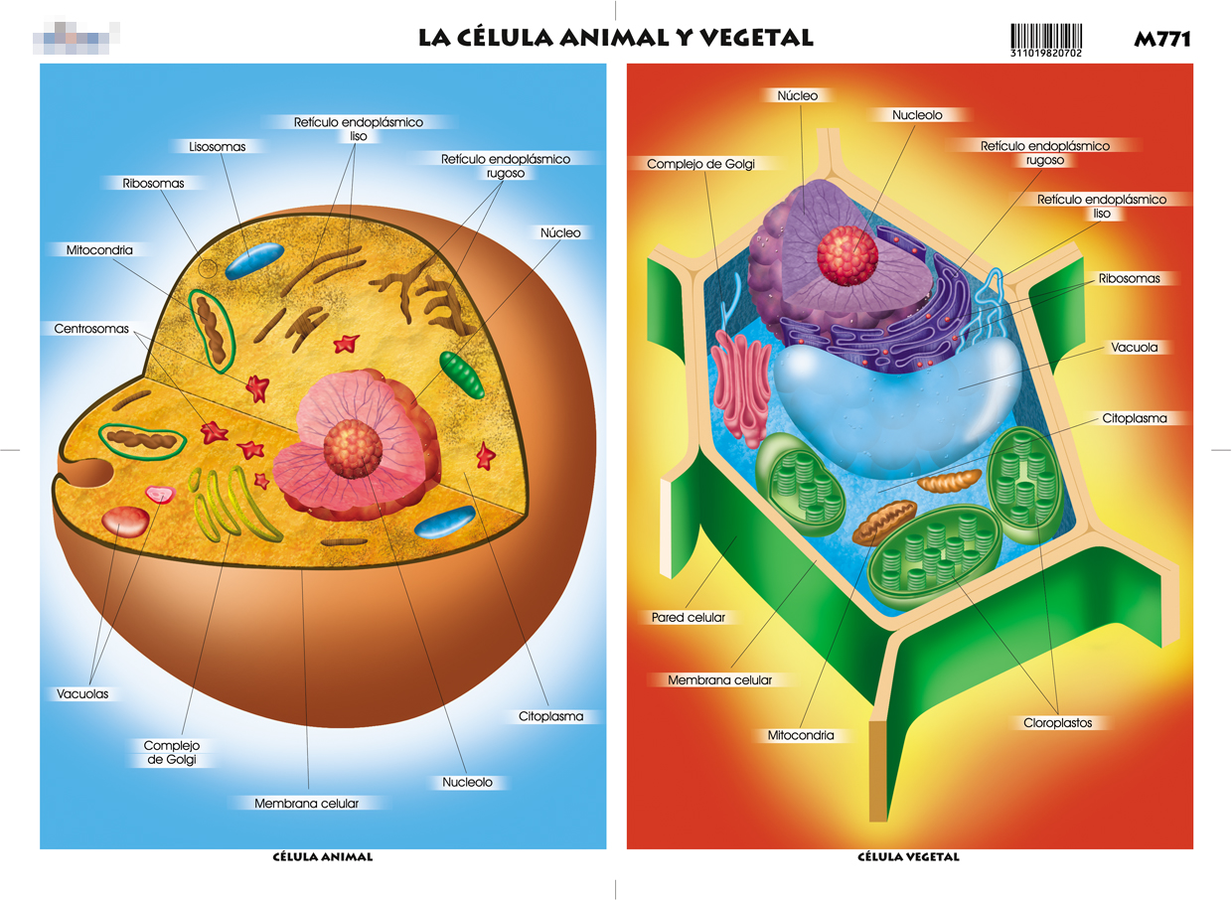
La celula

Slide 9
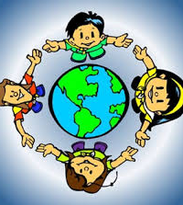
CIENCIAS SOCIALES

Slide 10
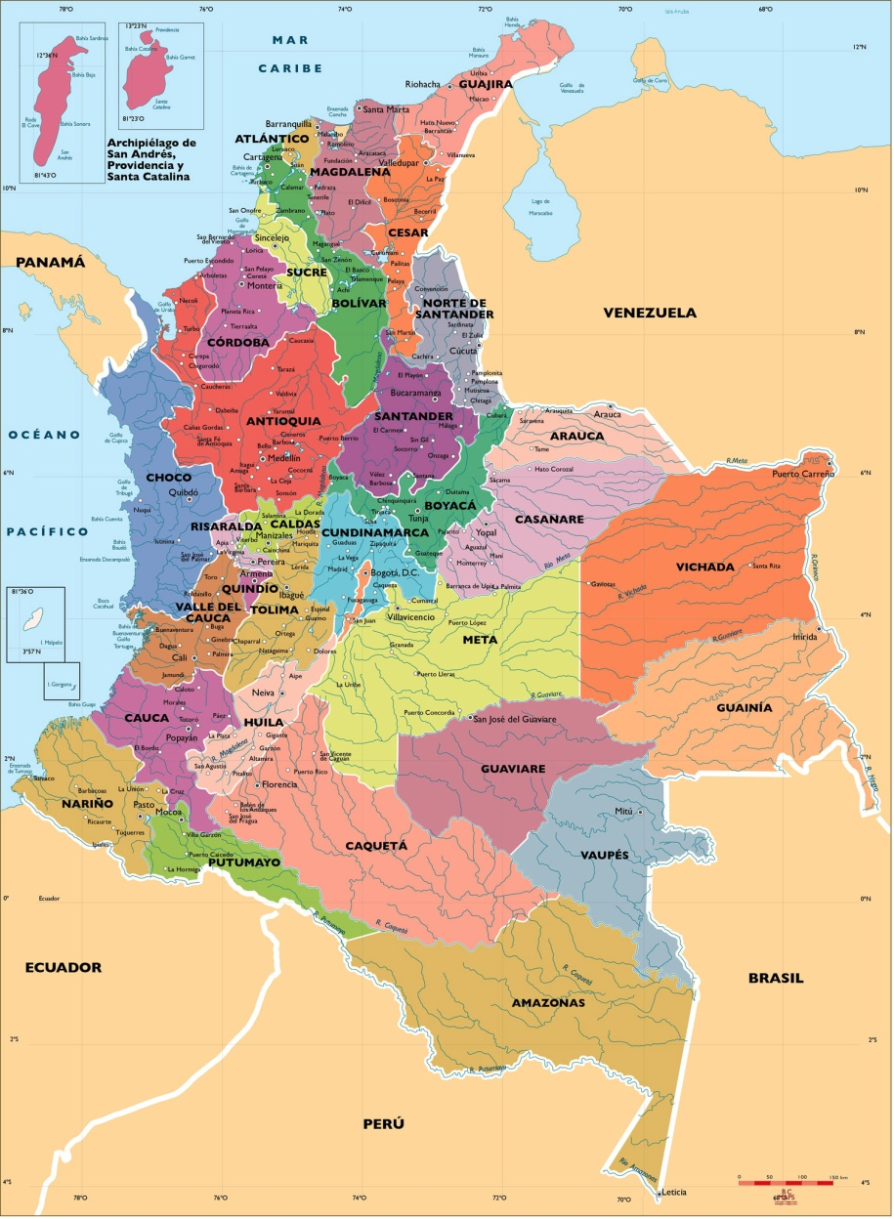
MAPA DE COLOMBIA

Slide 11
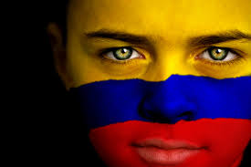
Departamento - Capital
1. Amazonas: Leticia
2. Antioquia: Medellín
3. Arauca: Arauca
4. Atlantico: Barranquilla
5. Bolivar: Cartgena
6. Boyacá: Tunja
7. Caldas: Manizales
8. Caquetá: Florencia
9. Casanare: Yopal
10. Cauca: Popayán
11. Cesar: Valledupar
12. Chocó: Quibdó
13. Córdoba: Montería
14. Cundinamarca: Bogotá
15. Guainía: Puerto Inírida
16. Guaviare: San José del Guaviare
17. Huila: Neiva
18. La Guajira: Riohacha
19. Magdalena: Santa Marta
20. Meta: Villavicencio
21. Nariño: Pasto
22. Norte de Santander: Cúcuta
23. Putumayo: Mocoa
24. Quindio: Armenia
25. Risaralda: Pereira
26. San Andres y Providencia: San Andres
27. Santander: Bucaramanga
28. Sucre: Sincelejo
29. Tolima: Ibagué
30. Valle del Cauca: Cali
31. Vaupés: Mitú
32. Vichada: Puerto Carreño

Slide 12
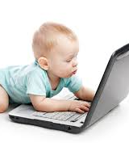
tecnologia

Slide 13
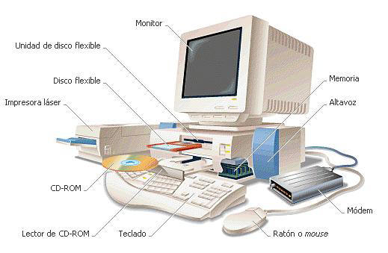
La historia del computador

Slide 14

ingles

Slide 15
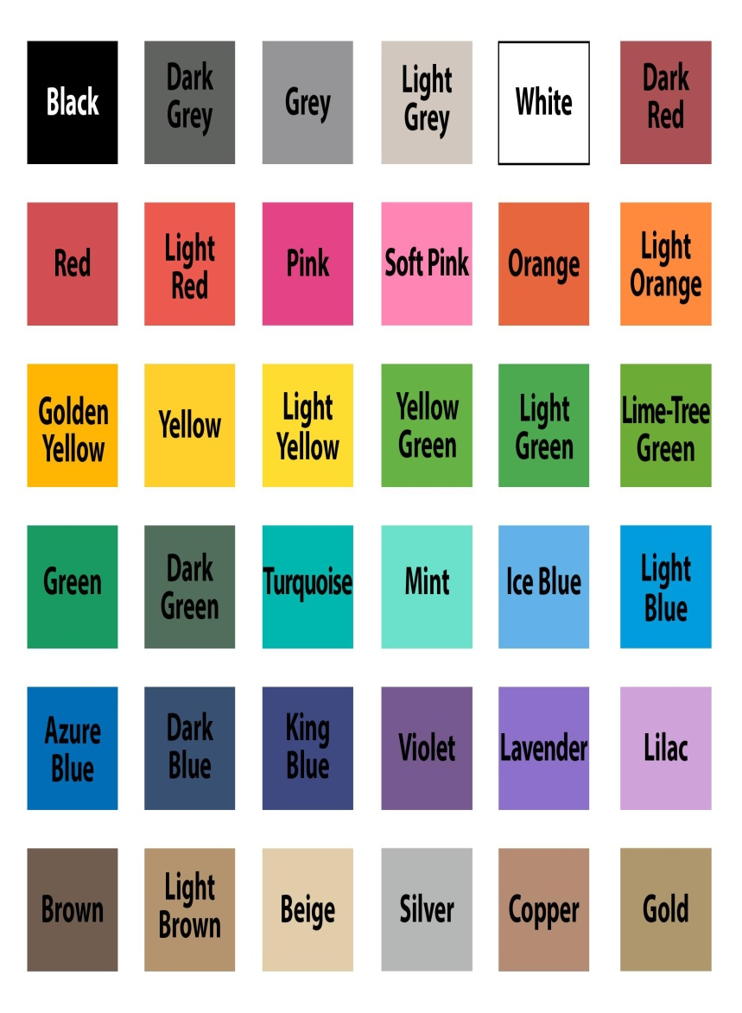
colors

Slide 16
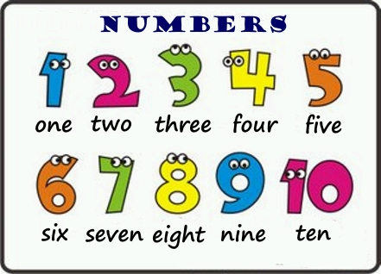
Los numeros

Slide 17
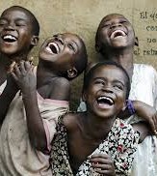
Etica y valores

Slide 18

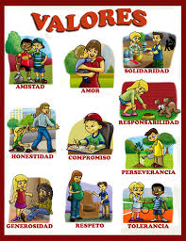
Los valores

Slide 19

español

Slide 20

La ortografia
En esta parte de la multimedia educativa se les brindara una pagina interactiva de este tema.
http://muchomasquepapelylapiz.blogspot.com/2011/05/parchis-de-ortografia-interactiva-para.html

